Slide 1
PŘÍRODA NA JAŘE
EKOSYSTÉM PARK
ROSTLINY+ ŽIVOČICHOVÉ

Slide 2
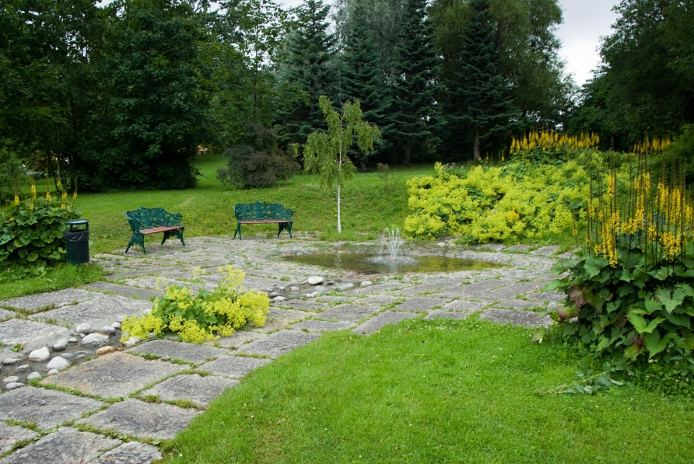
PARK
uměle vytvořený člověkem
zeleň je udržovaná
zelená plocha ve městech, která slouží k rekreaci
zkrášluje životní prostředí

Slide 3
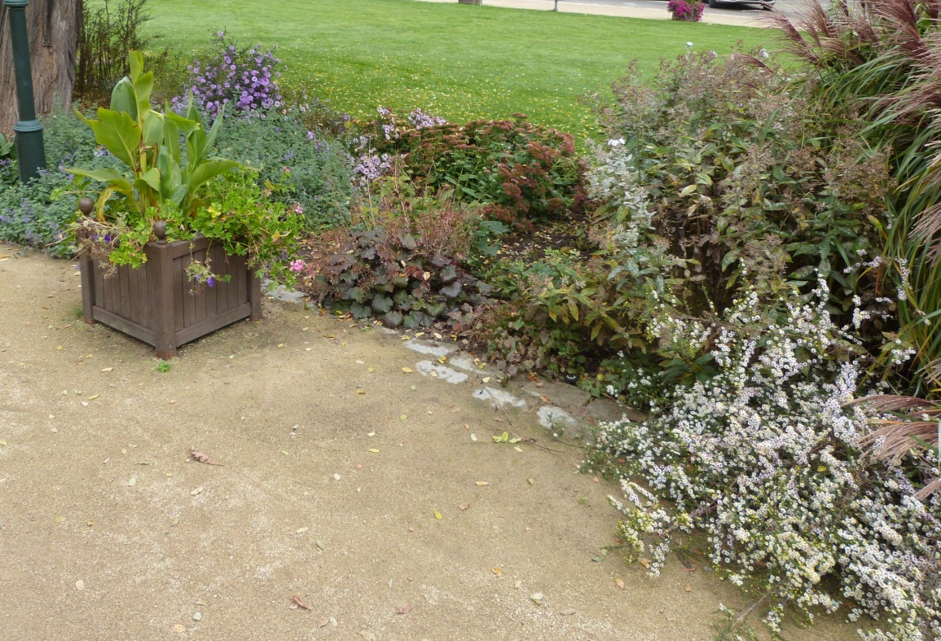
ROSTLINY V PARKU
BYLINY
DŘEVINY

Slide 4
DŘEVINY
JEHLIČNATÉ STROMY A KEŘE
LISTNATÉ STROMY A KEŘE

Slide 5
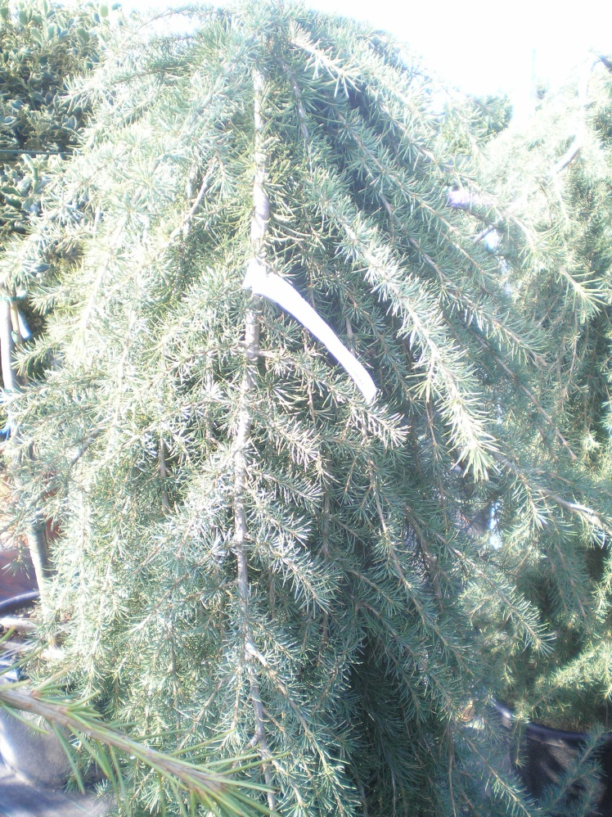
JEHLIČNATÉ STROMY A KEŘE
smrk pichlavý
jalovec obecný
tis červený
borovice černá
modřín opadavý
jedle bělokorá
cedr
borovice vejmutovka

Slide 6
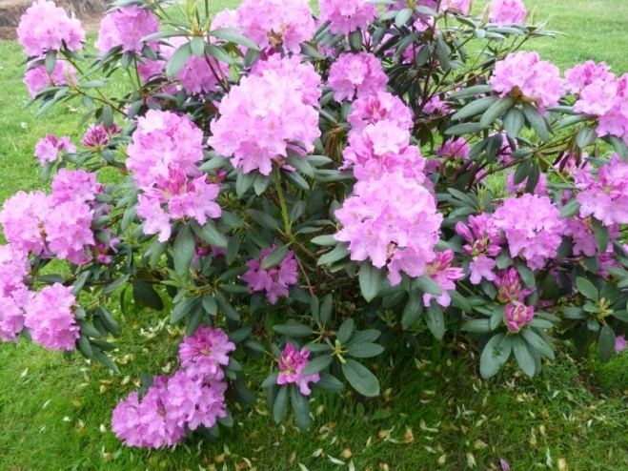
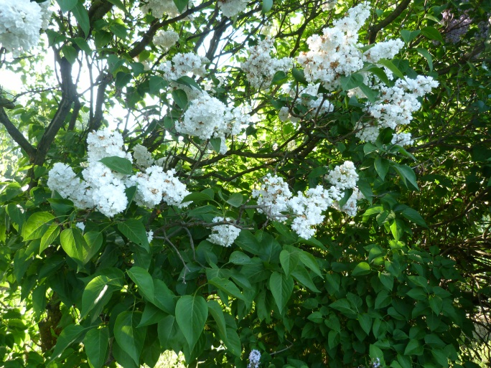
LISTNATÉ STROMY A KEŘE
šeřík obecný
jírovec maďal
trnovník akát
zimostráz vždyzelený
hlohyně šarlatová
zlatice prostřední
jeřáb ptačí
pámelník bílý

Slide 7
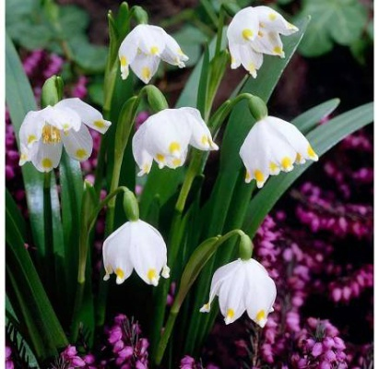
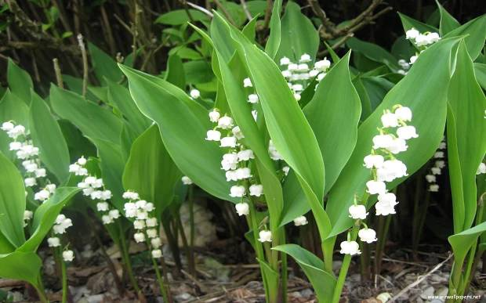
BYLINY
tulipán
narcis
česnek medvědí
konvalinka vonná
sedmikráska chudobka
bledule jarní
sněženka podsněžník
růže

Slide 8
ŽIVOČICHOVÉ V PARKU
Obojživelníci – Ropucha zelená, Ještěrka zelená
Ptáci- Kos černý, Holub hřivnáč, Hrdlička zahradní, Drozd zpěvný, Vrabec obecný
Savci – Vrápenec malý, Ježek západní, Potkan obecný
Hmyz – Ruměnice pospolná, Bělásek zelný, Včela medonosná, Chroust obecný

Slide 9
Ropucha zelená
Náš hojně se vyskytující obojživelník
Zavalité tělo, krátké končetiny
Ve dne se skrývá, v noci jde za potravou (žížaly, pavouci, hmyz)

Slide 10
Hlemýžď zahradní
Suchozemský plž s ulitou
Patří mezi bezobratlé
Žije v hejnech
Živí se rostlinami

Slide 11
Kos černý
Původně lesní, dnes nejhojnější parkový pták
Hnízdí na stromech, keřích nebo pod přístřešky
Živí se žížalami, hmyzem nebo ovocem

Slide 12
Holub hřivnáč
Největší druh holuba ve střední Evropě
Hnízdí na stromech nebo budovách
Žije v hejnech
Živí se rostlinnou potravou

Slide 13
Vrápenec malý
Druh netopýra
Savec s křídly, který dokáže létat
Živí se hmyzem
Obývá štěrbiny budov a půdy
Na zimu upadá do zimního spánku

Slide 14
Ruměnice pospolná
Druh ploštice
Vyskytuje se ve skupinách

Slide 15
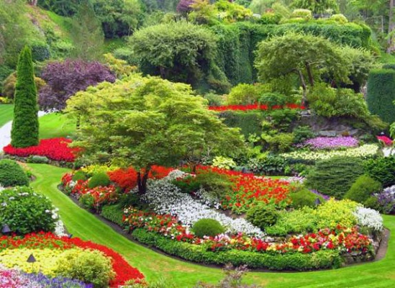
OPAKOVÁNÍ

Slide 16
Napiš zástupce ke každé skupině živočichů žijících v parku.
Obojživelníci
Plazi
Ptáci
Savci

Slide 17
O kterém živočichovi žijícím v parcích je řeč?
Zavalité tělo a krátké končetiny –
Létající savec –
Na zimu upadá do zimního spánku–
Suchozemský plž s ulitou –
Živí se žížalami –
Druh ploštice -

Slide 18
Doplň druhý název zvířete žijícího v parku.
_____________ zahradní
_____________ černý
_____________ malý
_____________ hřivnáč
_____________ zelená
_____________ obecný

Slide 19
Roztřiď rostliny do příslušných skupin. Jírovec maďal, tis červený, růže, smrk pichlavý, zlatice prostřední
Stromy
Keře
Byliny

Slide 20
Napiš, co je park a k čemu slouží?

